Slide 1
第七章 空间信息共享
7.1 空间数据共享
7.2 电子地图
7.3 专题图

Slide 2
第一节 空间数据共享
在GIS中，每个软件都有自己的内部数据结构和存储形式，以表达、定义和存储空间对象。
这对空间数据的共享带来了困难，为此提出了空间数据交换格式、空间数据交换标准等一系列问题。
空间数据格式的转换和数据共享用于提高数据获取和数据生产的效益，以实现数据的商品化和标准化。

Slide 3
GIS空间数据结构的封闭性，长期以来一直是GIS的瓶颈，每个GIS软件系统必须耗费大量的时间进行数据转换工作，在尚未有统一的空间数据结构标准的前提下，这个问题对WebGIS来说较为突出。
解决这个问题的关键是要制定统一的数据结构标准，利用第三方开发的一个高效转换中间界。
在国内，尽管不少有识之士较早就开呼吁建立统一的空间数据标准，由于各方面的原因，这项工作进展缓慢。

Slide 4
1）外部数据交换
优点: 易被接受;
缺点: 耗人力物力，难于实时更新。
如 MAPINFO的MID；
ARC/INFO的E00；
AUTCAD的DXF；
MGE的ASCII Loader间的交换
GIS A系统
GIS A的外部
交换文件
GIS B的外部
交换文件
GIS B系统
隐含

Slide 5
2）通过数据交换标准
美国联邦空间数据委员会在1992年颁布了美国空间数据交换标准SDTS（Spatial Data Transfer Standard)
中国的数据交换标准CNSDTS
GIS A系统
标准数据
GIS B系统

Slide 6
3) 制定出空间数据的互操作和OpenGIS协议
（1）空间数据的互操作
空间数据的互操作具有理论性、前瞻性和实用性。空间数据的互操作的内涵：
系统间可自由交换信息；
在网络环境下，可在异地，异种环境下相互通信和协作。
空间数据的互操作是系统集成的基础。

Slide 7
空间数据的互操作实质是制订出一套各方均能接受的空间数据操作函数API，各厂商提出同API函数一致的驱动程序，使各方都能驱动对方的数据。
GIS系统A 标准API函数
标准API函数
GIS系统B

Slide 8
(2) 空间数据的共享
GIS系统都有自己的内部数据结构和存储形式，以表达、定义和存储空间对象，使空间数据共享困难。
实现数据共享方法：
1）通过数据交换实现数据共享；
2）OPENGIS实现数据共享；

Slide 9
3）采用数据共享平台，C(Client)/S(server) 体系结构，数据放在Server上，应用软件放在Client上，使应用软件的的数据更新能及时反映到数据库中。但因采用了公共平台，各软件公司不愿丢掉自己的底层，这种共享要求SERVER管理大量基础地理数据，其功能要强。

Slide 10
3、国外空间数据交换标准
1）数字地理信息交换标准（DIGEST）
它是数字地理信息工作组（DGIWG）的产品。DGIEG由来自北美和欧洲电力总部（SHAPE）组成。DIGEST可以处理栅格、矢量数据的转换（包括拓扑结构）。
Notes:
Digital Geographic Information Exchange Standard

Slide 11
2）开放的地理数据互操作性规范（OGIS）
它是由开放的地理信息系统联合体（Open GIS Consortium）制定的，主要提供一个开发软件的框架，支持数据模型和应用开发，所开发的软件允许用户读取和处理多种地理数据。

Slide 12
3）空间数据转换标准（SDTS-spatial data transfer standard）
美国地质测量协会（USGS）制定的空间数据转换标准。它将数据转换成SDTS文件，再由该SDTS文件转成SDTS标准兼容的数据格式文件，最后，对文件进行解码便可使用。
Notes:
SAIF (Spatial Archive and Interchange Format) 是由加拿大英属哥伦比亚省的皇家土地部所提出的空间资料交换标准

Slide 13
4）空间档案和交换格式（SAIF）
它是由the Government of British Columbia of Canada制定的，它使用一种叫“SAIF/ZIP”的文件格式形成一个通用的转换器，使不同数据格式的数据能方便地转入和转出。

Slide 14
5）开放的地理空间数据存储接口（OGDI）
它是一种新的地理空间数据的标准化读取和转换的技术，实质上是一种应用程序接口（API），它可以将不同数据格式转换成一个统一的数据模型，但是目前只能支持单项转入。

Slide 15
第二接 电子地图
1、电子地图的概念
80年代中期，随着GIS技术的发展，可视化研究的深入，以侧重空间信息表示的电子地图应运而生。它是数字化的地图，存放在数字存储介质（如磁盘、光盘）上，用以将地理事物和现象的空间分布在地图上直观的显示。电子地图强调的是空间信息的表现和显示。

Slide 16
电子地图，是数字化了的地图，也称数字地图。它是地图数字化与GIS软件工具结合的产物。它以地图数据库为基础，将地图用数字形式存储在计算机外存储器上（如磁盘、光盘、磁带等），以便进行实时显示（或打印）和查询。
网络技术的发展为电子地图提供了广阔的天地，使它的应用范围日益宽广。

Slide 17
2、电子地图的特点
交互性
无级缩放性
无缝性 可在有限的屏幕上漫游、平移、不必对地图进行分幅；
共享性 易复制和传佈
具有基本的计算和统计能力 如面积、长度

Slide 18
3、电子地图的发展
1）第一阶段 80年代以前
以CAD技术为支撑，强调图的数字化；
2）第二阶段 80年代以后
以GIS技术为支撑，强调用数据管理存储；
总之，80年代以后随着数字化地图和GIS发展应用、可视化研究发展、技术应用的相互爱渗透，电子地图和桌面GIS的基本功能界线愈来愈小。

Slide 19
4、电子地图的制作
数据收集
数字化
质量控制
属性化
图和属性的链接
电子地图
资料更新

Slide 20
5、电子地图的应用
1）导航电子地图
使用的技术核心是 电子地图+ GPS +通信；
2）多媒体电子地图
3）地形图
4）遥感地图
5）网络地图
随着信息社会的到来，将大量使用电子地图，电子地图生产已成为一热门行业，因此，在国外已出现著名的电子地图供应商。

Slide 21
6、电子地图的供应商
随着信息社会的带来，在社会生活中将大量实用电子地图，因此其发展及为迅速，引起商家的重视，从而在国际上出现了电子地图生产开发商
如:
    美国的ESRI公司、DELORME公司；
    欧洲的FELSTRA公司等。
    国内国家测绘局在这方面作了大量工作。

Slide 22
电子地图与地理信息系统区别：
地理信息系统管理的空间数据必须有拓扑关系
地理信息系统编辑功能强
地理信息系统空间分析功能强大

Slide 23
专题信息和专题图
一、专题信息
在GIS中专题信息是相应的属性信息。
专题图是专题信息图形化的结果，用来反映自然、社会、经济分布特性，它是强调某一特定要素或概念（专题信息）的地图。
专题图表示的内容通常是普通地图上没有的要素和现象。如人口、气候等。
随着GIS的飞速发展，及专题图在经济、文化、军事等领域的广泛应用，出现了以专题图制作为主要目的的卓面GIS 。

Slide 24
二、专题图
GIS管理的地物不仅有空间位置特征，还管理非空间属性数据。因此在显示地物对象空间位置的同时，可用特定方式显示某个或多个相关属性，生成专题图。
专题图是对于地物特征或者地理要素的特定的可视化表现，用户通过专题图可将数据图形化，使属性数据直观地在地图上体现出来。

Slide 25
1、专题图的表示
专题图的表示方法
统计方法
非统计方法
绝对数量级
相对数量级
定性数据
定量数据
各类统计图

Slide 26
2、专题图的主要表示形式
质底（独立值）专题图 用不同颜色表示连续分布的现象的质量特征。如植被图。
等级符号专题图 以大小不同的点符号表示专题特性。
范围值 专题图 用不同颜色或图式等手段，表示现象的分布等级范围。
点密度专题图 在制图现象的表示范围内，用大小相同的点群稀疏表示分布特征。
分级统计图和图表统计图 分级统计图法用相对值表示现象的分布。
等值线专题图 将相同数量指标点连线组成的一组等值线表示地区特征。如等温图。

Slide 28
专题图的主要形式
1）独立值专题图
根据图层相关数据表（可以是属性表，也可以是关联表）中的一个字段或者一个表达式（可以是数值，也可以是字符串），任意一个不同的值都可以用不同的符号表示。基于该类型专题图能够进行与图层同样的操作。

Slide 29
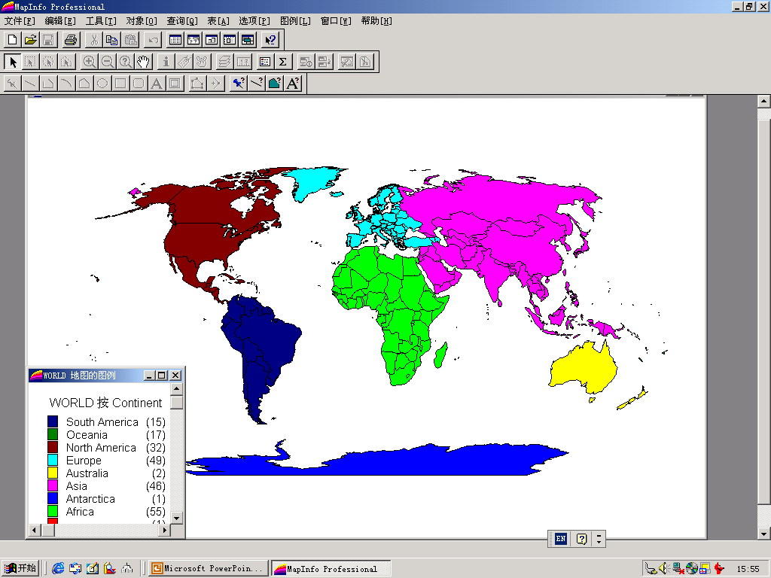

Slide 30
2）范围值专题图
根据图层相关数据表（可以是属性表，也可以是关联表中的一个字段或者一个表达式（最终结果是数值），根据一定的规则来划分一定数目的范围，每种范围用一种符号表示。范围的数目可由用户指定，表示要分多少个范围。

Slide 31
其中：
点专题图用渐变颜色或点符号大小来表现图层中各个不同范围的地物；
线专题图用渐变颜色或线符号宽度来表现图层中各个不同范围的地物；
面状专题图用渐变的填充符号来表现图层中各个不同范围的地物；

Slide 32
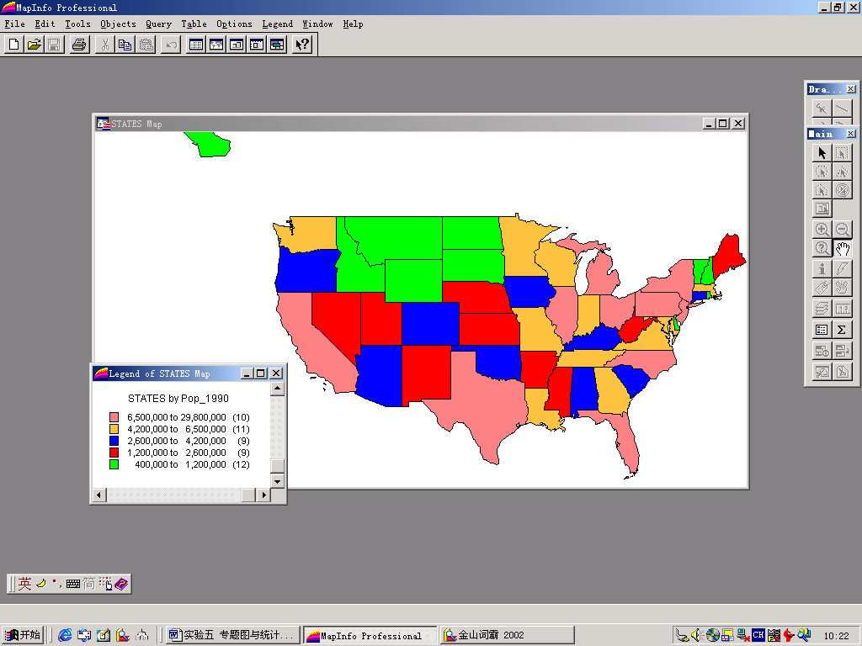

Slide 33
3）点密度专题图
根据图层相关数据表（可以是属性表，也可以是关联表）中的一个字段或者一个表达式（最终结果是数值），用户指定一个点所代表的数量，计算得到每一个区域所需要分布的点的数。
点密度专题图只基于多边形图层生成。
点密度专题图只有一个图例项，即一个点代表多少量。

Slide 34
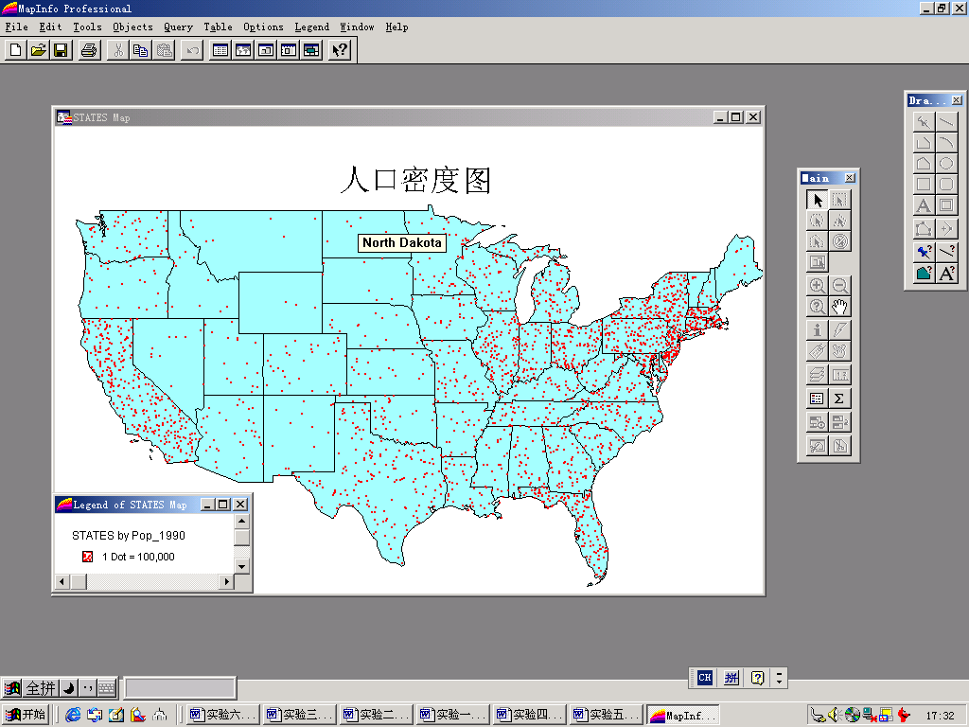

Slide 35
4）等级符号专题图
根据图层相关数据表（可以是属性表，也可以是关联表）中的一个字段或者一个表达式（最终结果是数值），按运算法则（线性、平方根、LOG）来计算字段的值相应的点符号的大小。最后以大小不同的点符号表示专题特性。

Slide 36
4）等级符号专题图
对点专题图是用不同大小的点符号显示在图层中各个地物点上；
对线专题图是用不同大小的点符号显示在地物线的某一个点上；
对面专题图是用不同大小的点符号显示在图层中各个地物多边形的中心。
基于该类型专题图，改变符号的位置，能够查看符号对应地物的属性数据，不能修改空间数据。

Slide 37
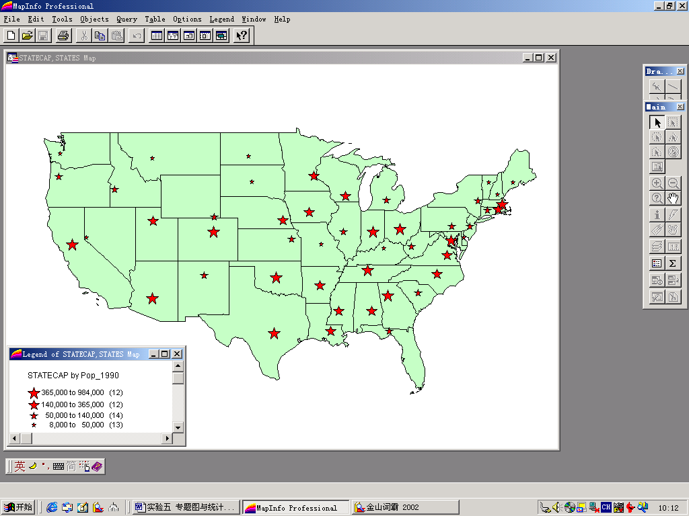

Slide 38
5）统计图类专题图
基于图层相关数据表（属性表或关联表）中的几个字段或者几个表达式（最终结果是数值），根据选择的统计图类型，在相应的空间位置上生成统计图。
统计图既要反映不同位置上量的差异，也要反映一个统计图内部不同项的量的差异。
其中：

Slide 39
点专题图在各个地物点上显示统计图；
线专题图在地物线的某一个点上显示统计图；
面专题图在各个地物多边形的中心显示统计图。

Slide 40
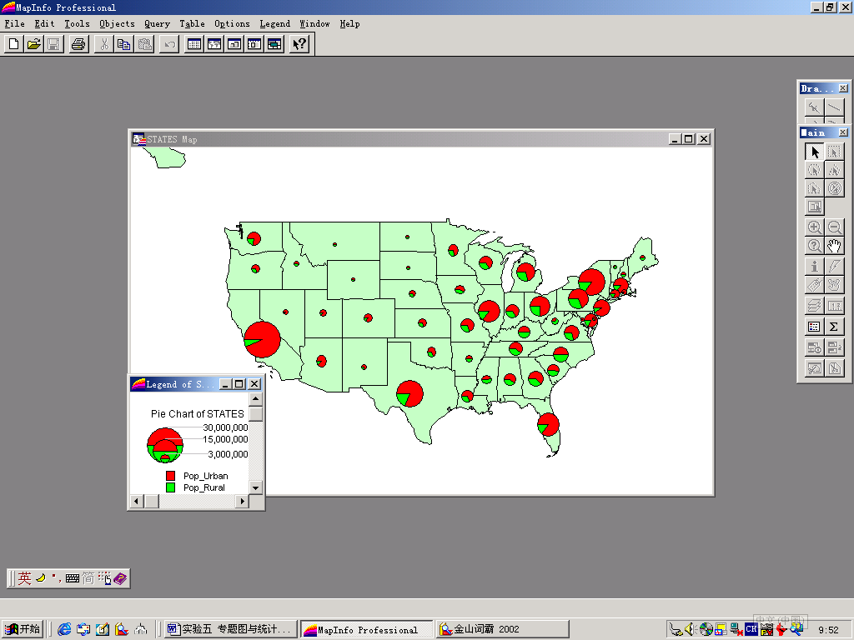

Slide 41
6）等值线专题图
将相同数量指标点连线组成的一组等值线表示地区特征。
如等温线图、等高线图等。

Slide 42
三、专题图制作
制作专题图的过程是根据某个特定的专题对地图进行“渲染”的过程。它直接引用某个点、线和面图层的数据。如利用颜色深浅或者填充线的密度来表现不同行政区（例如不同省份）的人口密度、国民素质高低、经济发展水平等; 用不同大小的饼状图或柱状图来表现城市人口规模以及人口构成比例等。

Slide 43
制作专题图可以是单变量专题图（如范围、独立值、点密度等），也可以是多变量专题图（如饼状图或柱状图等）
制作专题图的变量可以是字符变量，可以是数值变量、也可以是表达式。

Slide 44
1、专题图类型选择
专题图是对空间对象属性数据实现符号化表示。
属性数据是定性符号数据时常用质底法（独立值）专题图。如根据空间对象的特性在空间内填充相应的色、符号、或晕线等。

Slide 45
属性数据是定量数值数据时进行符号表达，常用等级符号专题图、范围值专题图、点密度专题图及分级统计图和图表统计图等表示。这时，将属性值的大小转换为不同等级或直方图的高度进行描述。

Slide 46
2、专题图的要素
底图要素
专题要素
注记及图例配置
装饰
输出

Slide 47
3、专题图的设计
a 轮廓设计
b 图名 放置在图幅中央上方，字体大小式样合适。
c 比例尺 放置在图例下方；或放置在图廓外的中央下方；或放置在图廓内图名下方。
  比例尺的表示可用文字或数字。如1:10000;
  比例尺可用单位长度划分或按实地公里数划分。
d 图例 图例简要表示图中符号内容、尺寸、色彩。
e 文字说明 放置在图例或图的空处。

Slide 48
4、专题图制作例
制作定性专题图
制作过程中首先根据图层选择属性表和属性项，再确定制作的专题图类型。
标识码 植被 土壤 人口 面积
101 农 4500
102 牧草 1244
103 农 8900
104 林 456
105 牧草 1098
106 林 680
107 农 10987
108 牧草 2000
109 林 200
制作定量专题图
图与属性字段

Slide 49
